Slide 1
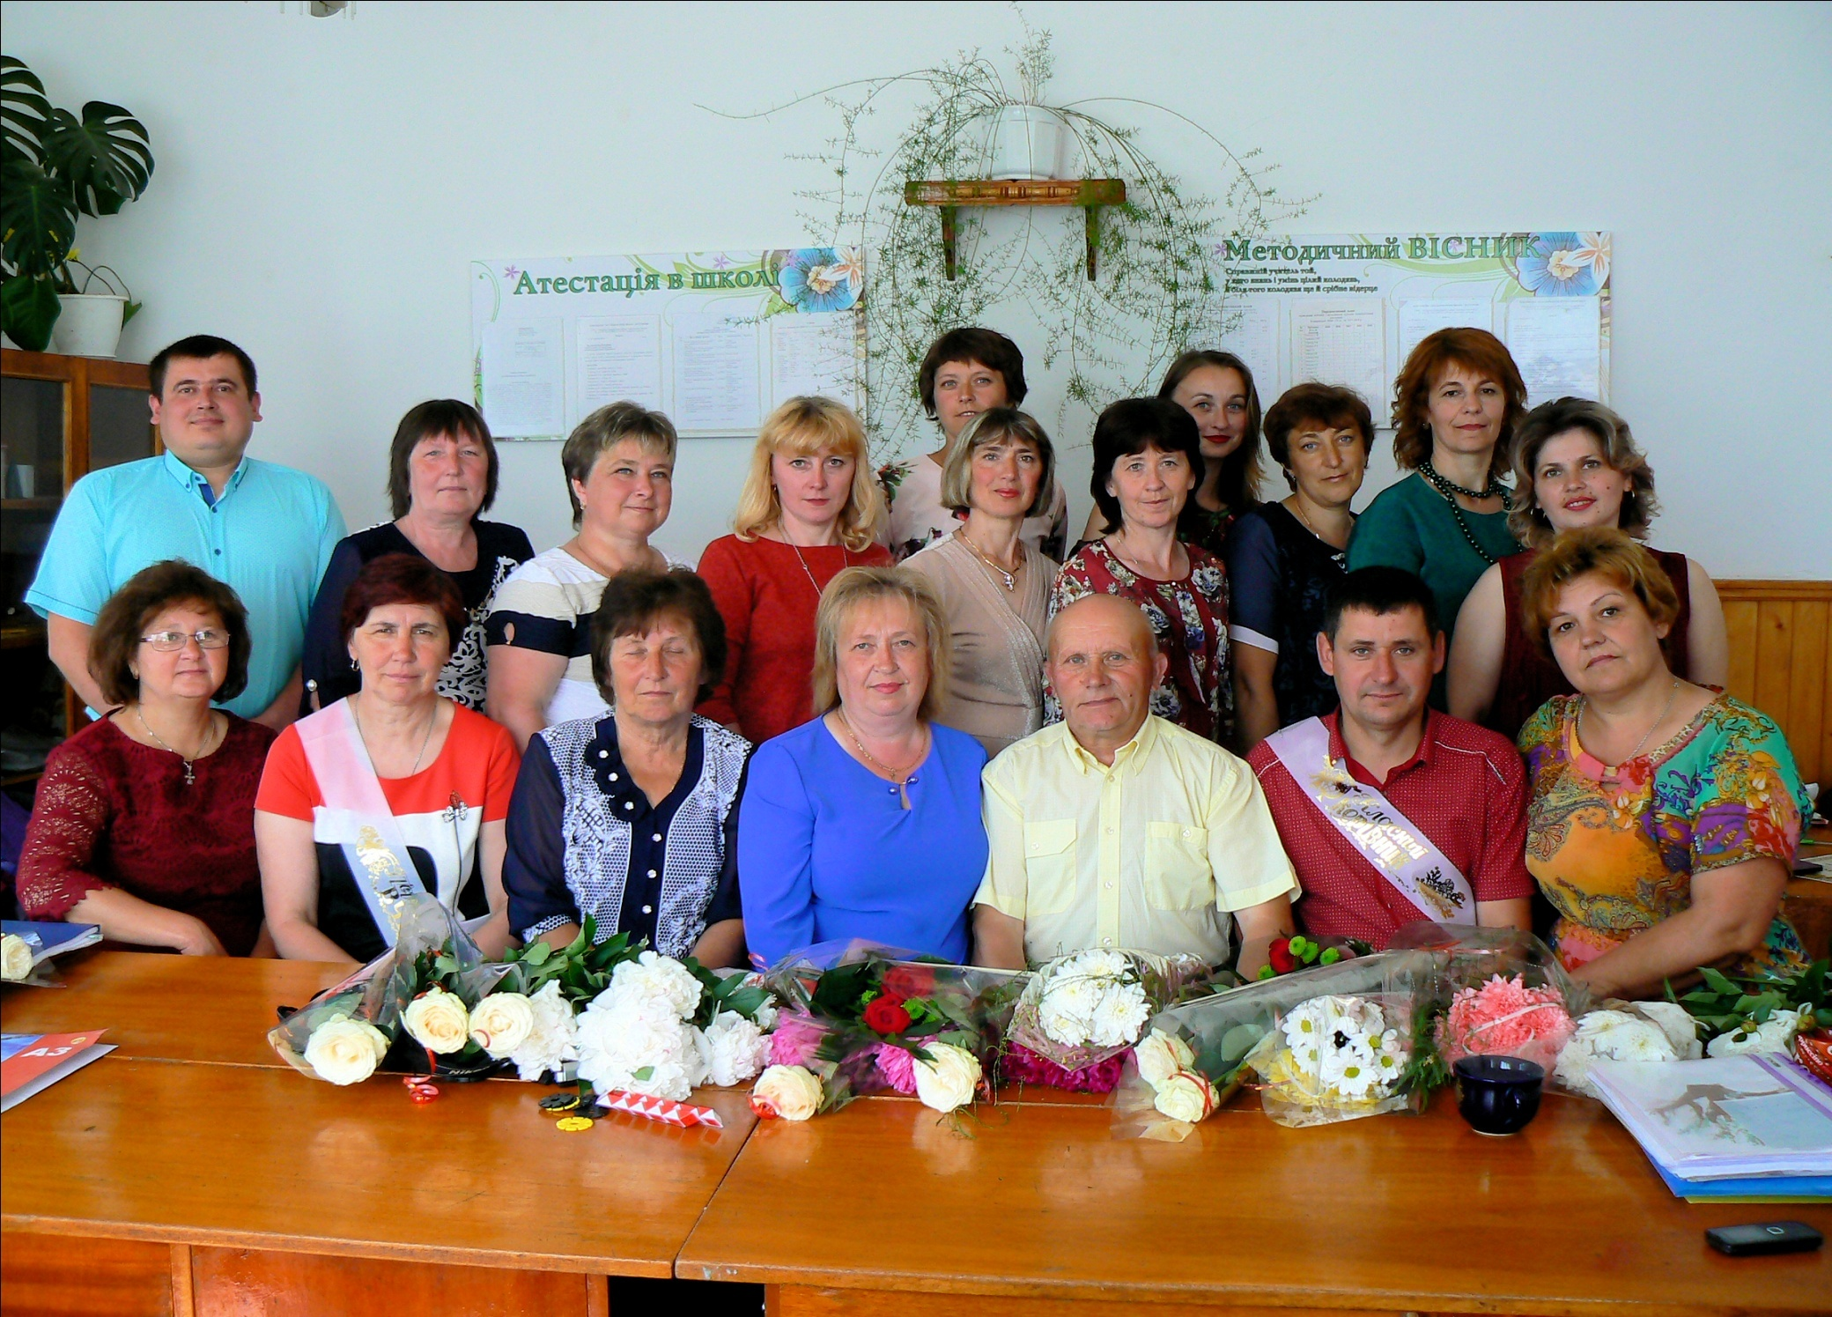
Вас вітає колектив Комарівської школи І – ІІ ступенів

Slide 2
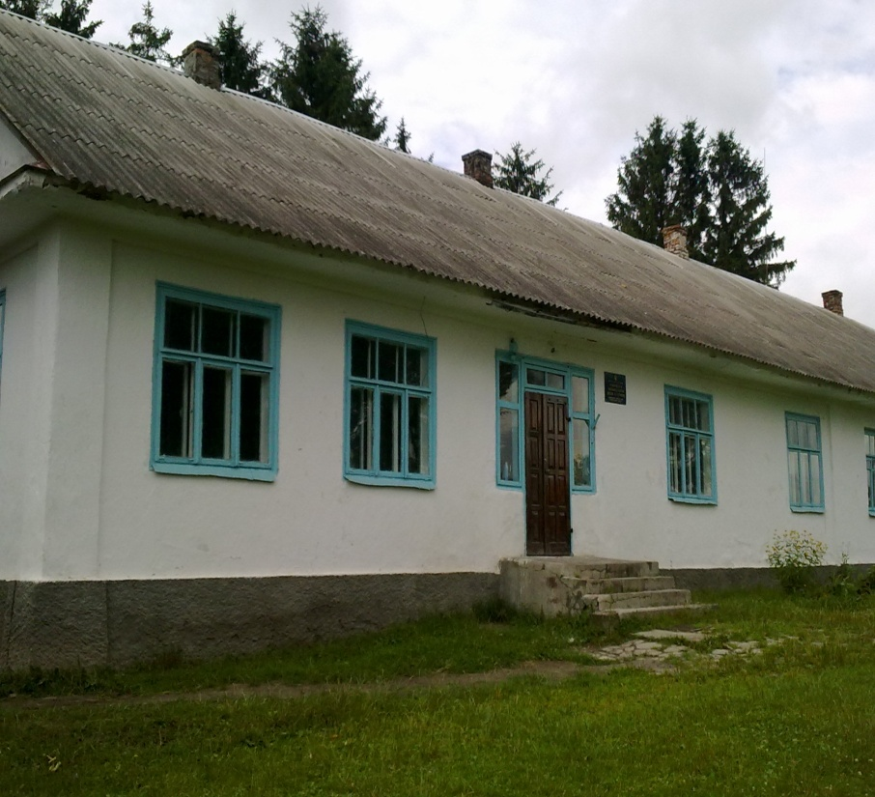
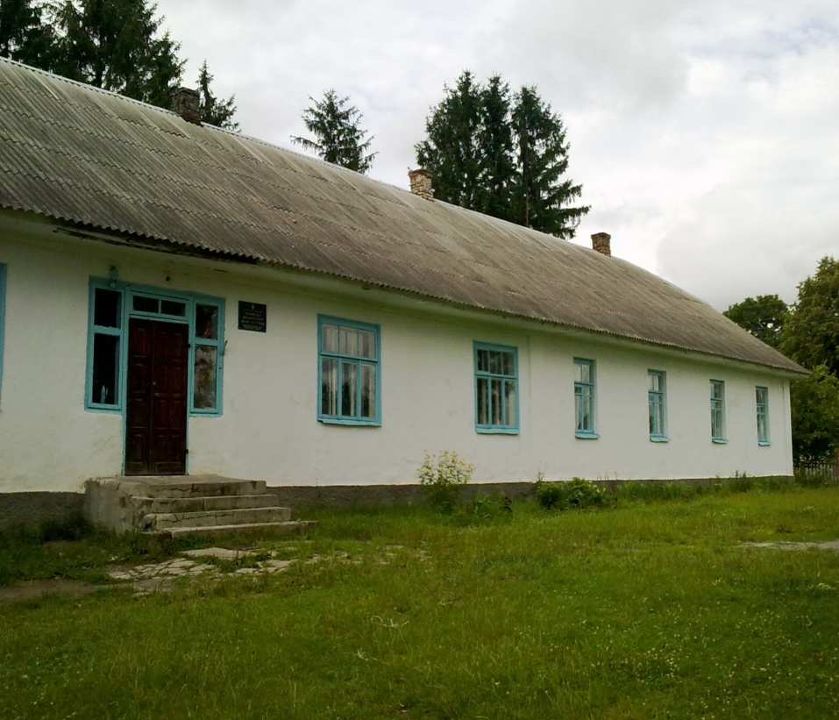
Основне приміщення школи
Ліве крило школи – будинок пана Міліновського переданий у 1939 р.
Праве крило школи – добудоване 1972 р.

Slide 3
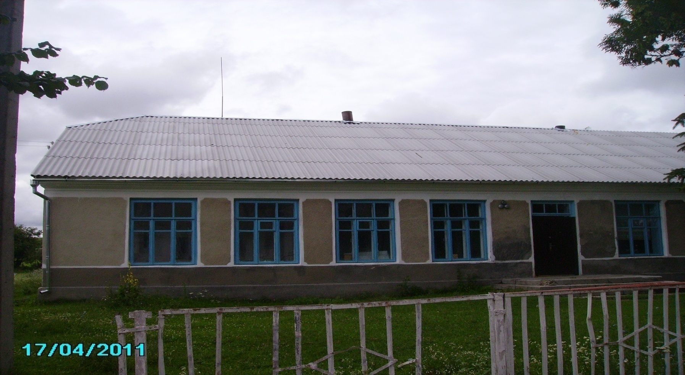
Другий корпус школи
Приміщення, яке передане 1995 р.

Slide 4
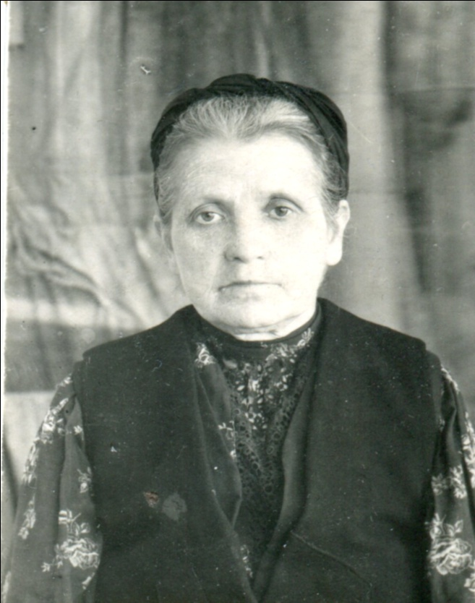
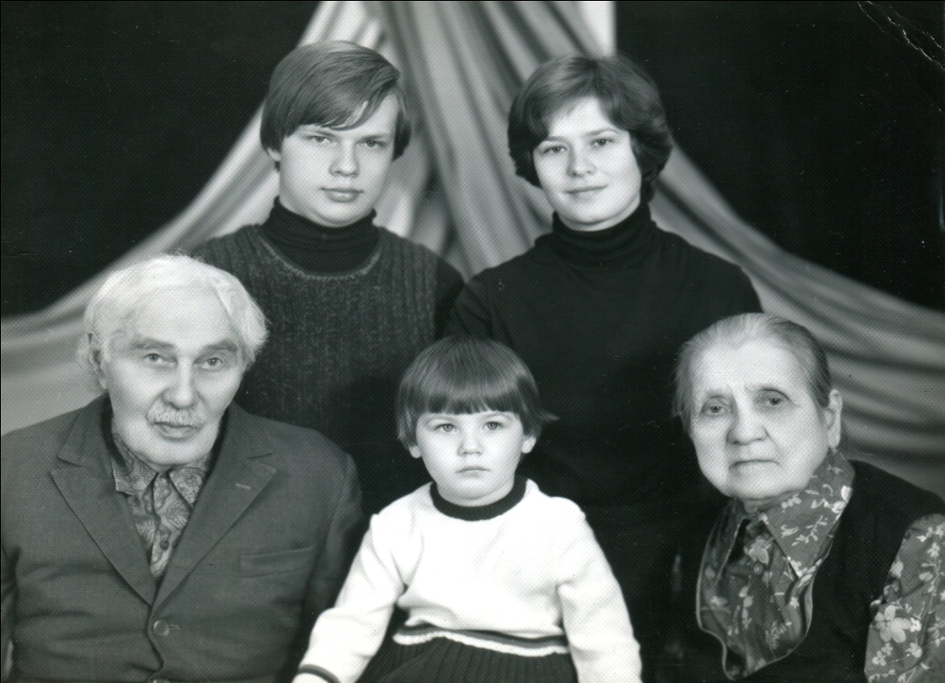
У міжвоєнний період коли село перебувало у складі ІІ Речі Посполитої централізованої освіти не було. Навчання проводилися в кількох будинках. У якій працювала одна вчителька. Багато дітей не мали можливості здобути освіту. У 1939 р. будинок пана Маліновського було передане під приміщення школи.
Перша вчителька –
Ольга Дмитрівна Чучмай.
Ольга Дмитрівна з родиною. На фотографії зображені чоловік, син, невістка та внук Ігор Георгійович.

Slide 5
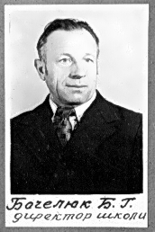
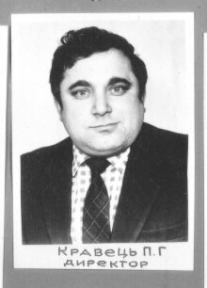
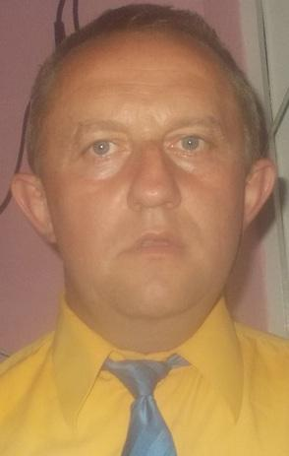
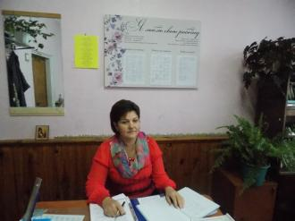
Керівний склад
На посаді керівників школи працювали: Дробацький, Нечай, Баранівський І. О., Пушанко С. М., Богуславський М. Г., Гавриш О. В., Микитюк А. Я., Кондратюк О. П., Бочелюк Б. Г., Каваць П. Г., Бойко П. М.

Slide 6
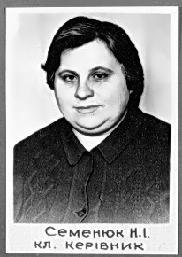
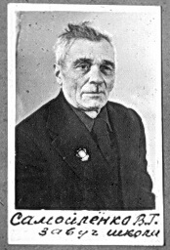
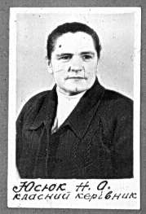
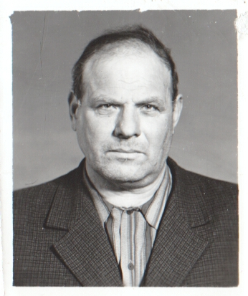
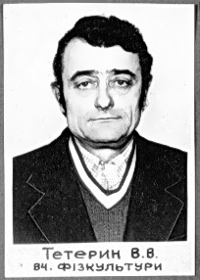
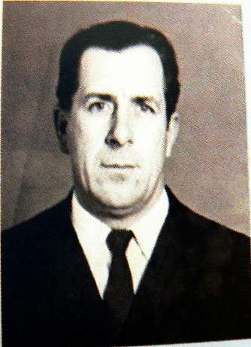
Учителі, які залишилися у нашій пам'яті

Slide 7
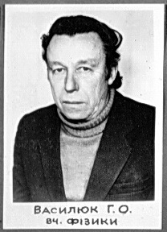
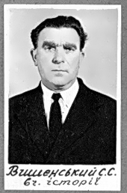
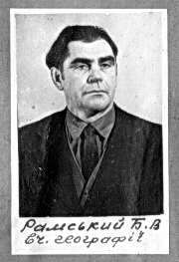
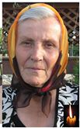
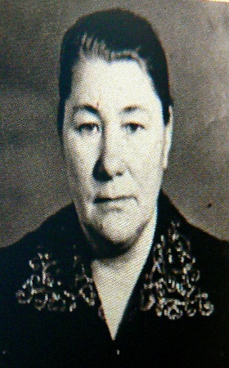

Slide 8
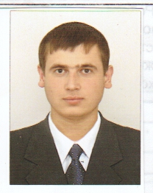
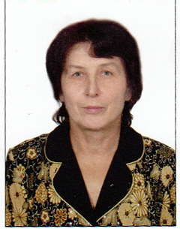
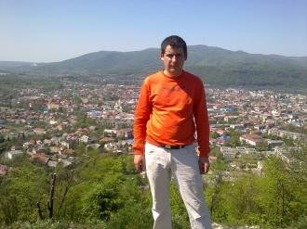
Педагогічний склад
Омелянський Віктор Васильович – вчитель математики та інформатики,
Кваліфікаційна категорія - І (перша)
Зубкевич Лариса Лук'янівна –
вчитель математики,
Кваліфікаційна категорія - І (перша)
Казмірук Микола Андрійович, вчитель історії і правознавства, вища категорія,
Педагогічне звання «старший вчитель»

Slide 9
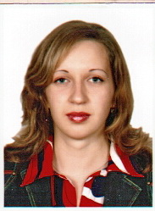
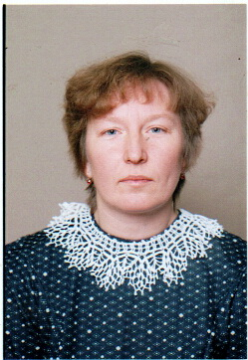
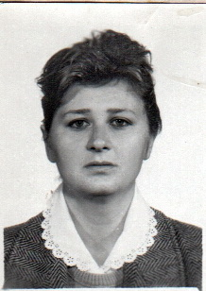
Данильчук Людмила Дмитрівна, вчитель англійської мови ,
Кваліфікаційна категорія - ІІ (друга)
Царук Ганна Іванівна, вчитель фізики і трудового навчання,
Кваліфікаційна категорія - І (перша)
Сторчова Олена Василівна, вчитель німецької мови,
Кваліфікаційна категорія - І (перша)

Slide 10
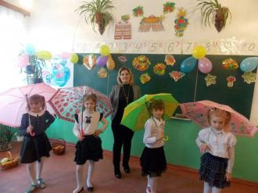
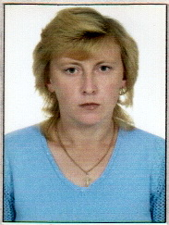
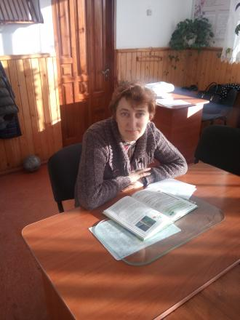
Грушицька Жанна Миколаївна, вчитель української мови і літератури,
Кваліфікаційна категорія - І (перша)
Мандзюк Тетяна Іванівна, практичний психолог,
Кваліфікаційна категорія - І (перша)
Зубкевич Ірина Петрівна, вчитель хімії і біології,
Кваліфікаційна категорія - І (перша)

Slide 11
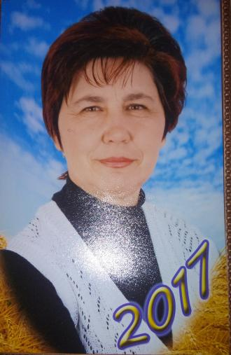
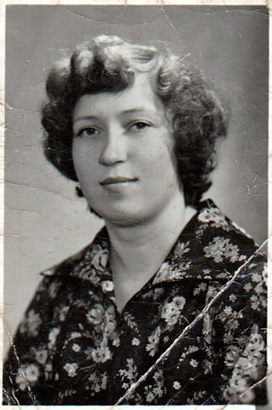
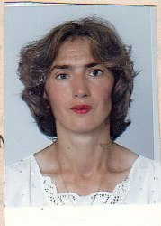
Трифонюк Олександра Миколаївна, посада: заступник директора, вчитель початкових класів. Вища категорія
Порицька Галина Григорівна, вчитель початкових класів,
Кваліфікаційна категорія - І (перша)
Лісовик Ольга Іванівна, група продовженого дня, 10 тарифний розряд

Slide 12
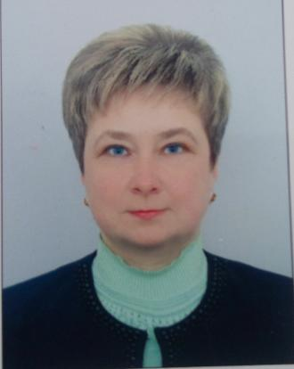
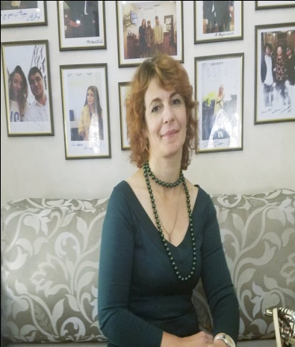
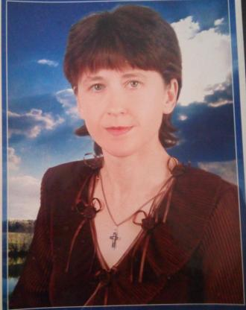
Циганюк Аліна Василівна, педагог-організатор,
Кваліфікаційна категорія - І (перша)
Трачук Євгенія Дмитрівна, вчитель початкових класів,
Кваліфікаційна категорія - І (перша)
Миськів Ольга Дмитрівна, вчитель початкових класів,
Кваліфікаційна категорія - І (перша)

Slide 13
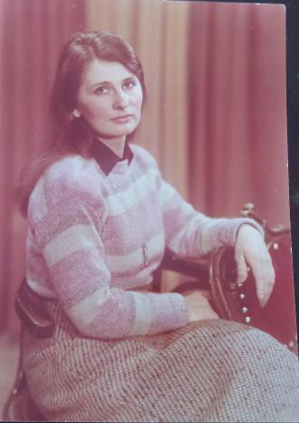
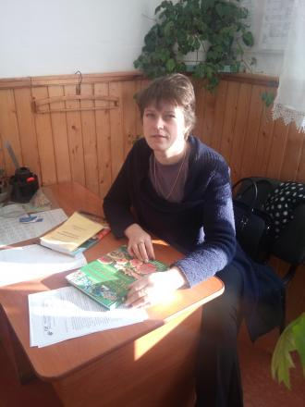
Семенчук Оксана Феодосіївна, посада: директор, вчитель зарубіжної літератури. Категорія вища
Коваленко Ірина Никифорівна, вчитель фізкультури,
Кваліфікаційна категорія - І (перша)
Зарішняк Оксана Петрівна, вчитель географії і фізкультури,
Кваліфікаційна категорія - І (перша)

Slide 14
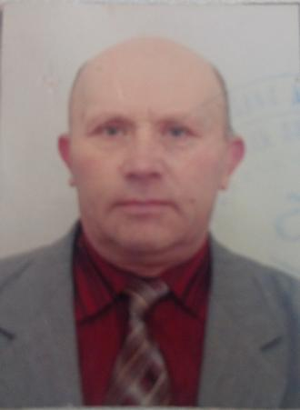
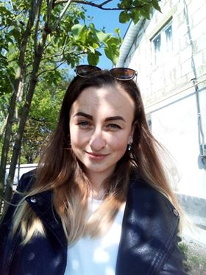
Бойко Петро Мусійович, вчитель християнської етики,
Кваліфікаційна категорія - І (перша)
Бочелюк Григорій Захарович, вчитель музики, 11 тарифний розряд.
Педагогічне звання «старший вчитель»
Базилюк Ольга Володимирівна, вчитель образотворчого мистецтва, спеціаліст

Slide 15
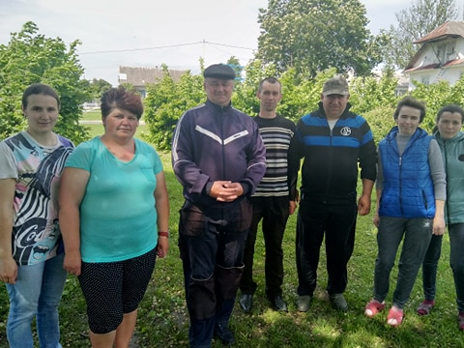
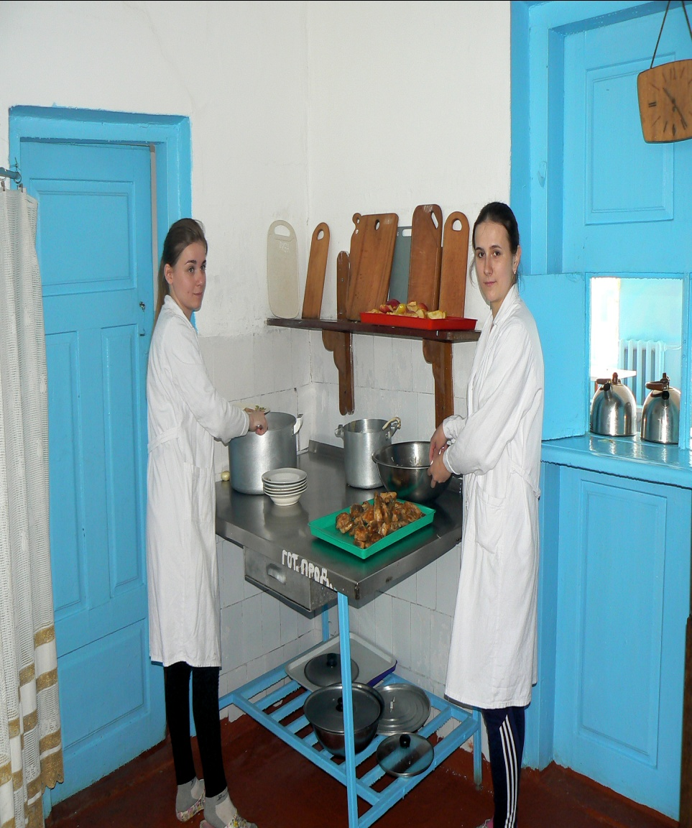
Технічний персонал

Slide 16
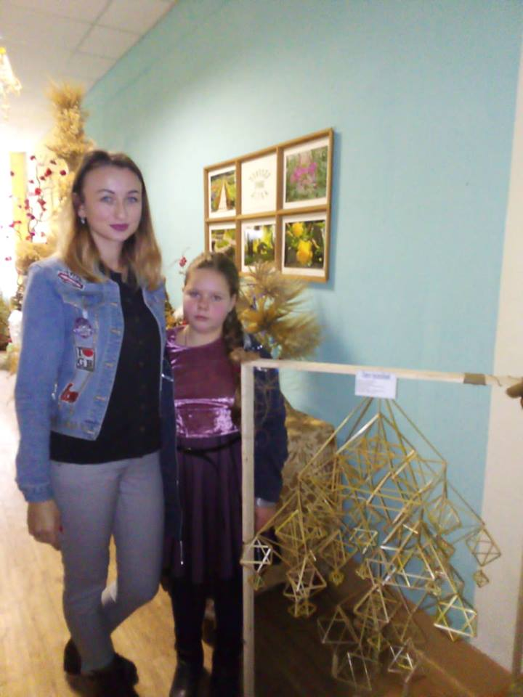
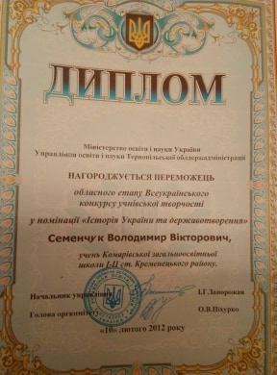
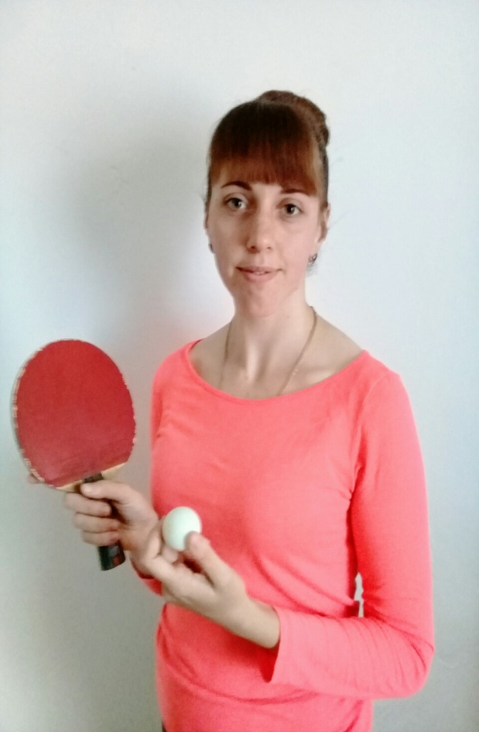
Гордість школи
Досягнення на рівні області
Замість ялинки – зимовий
букет
Диплом ІІІ ступеня
Історія і державотворення
Диплом І ступеня
Настільний теніс
загальнокомандне ІV місце

Slide 17
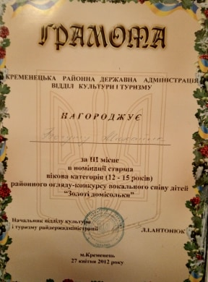
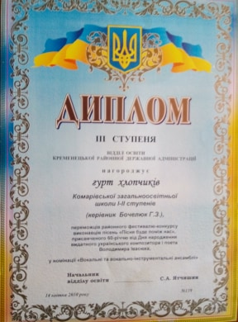
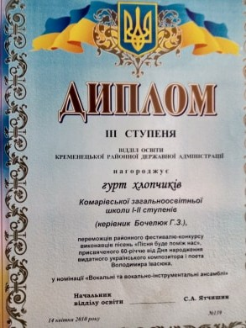
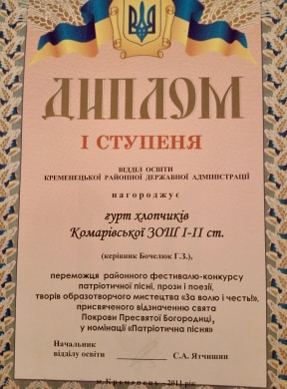
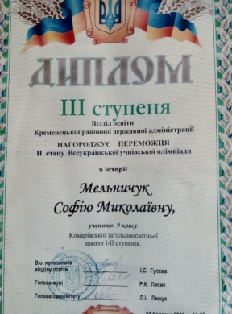
Наші перемоги
Музичне мистецтво
Історія

Slide 18
Фізична культура Мистецтво
Мова і література Зарубіжна

Slide 19
Районні семінари на базі Комарівської школи
Історія – 2016 р.
Виховна робота – 2019 р.
Група продовженого дня – 2018 р.

Slide 20
Участь дітей у Міжнародних конкурсах
Історичний конкурс – “Лелека”
Математичний конкурс – “Кенгуру”
Фізичний конкурс – “Левеня”
Мовний конкурс – “Соняшник”

Slide 21
Учнівська самодіяльність
Зимовий карнавал
Святкування Нового року
Майстер - клас з писанкарства
Відкриття комп'ютерного комплексу

Slide 22
Дозвілля дітей
Відпочинок у Буковелі
Святкування 800-річчя м. Збаража
Екскурсія – Ужгородський замок
Долина нарцисів

Slide 23
Відпочинок на полонині
Турпохід у Стіжок
Козацькі могили
Підкорення Говерли

Slide 24
Дякую за увагу

